Slide 1
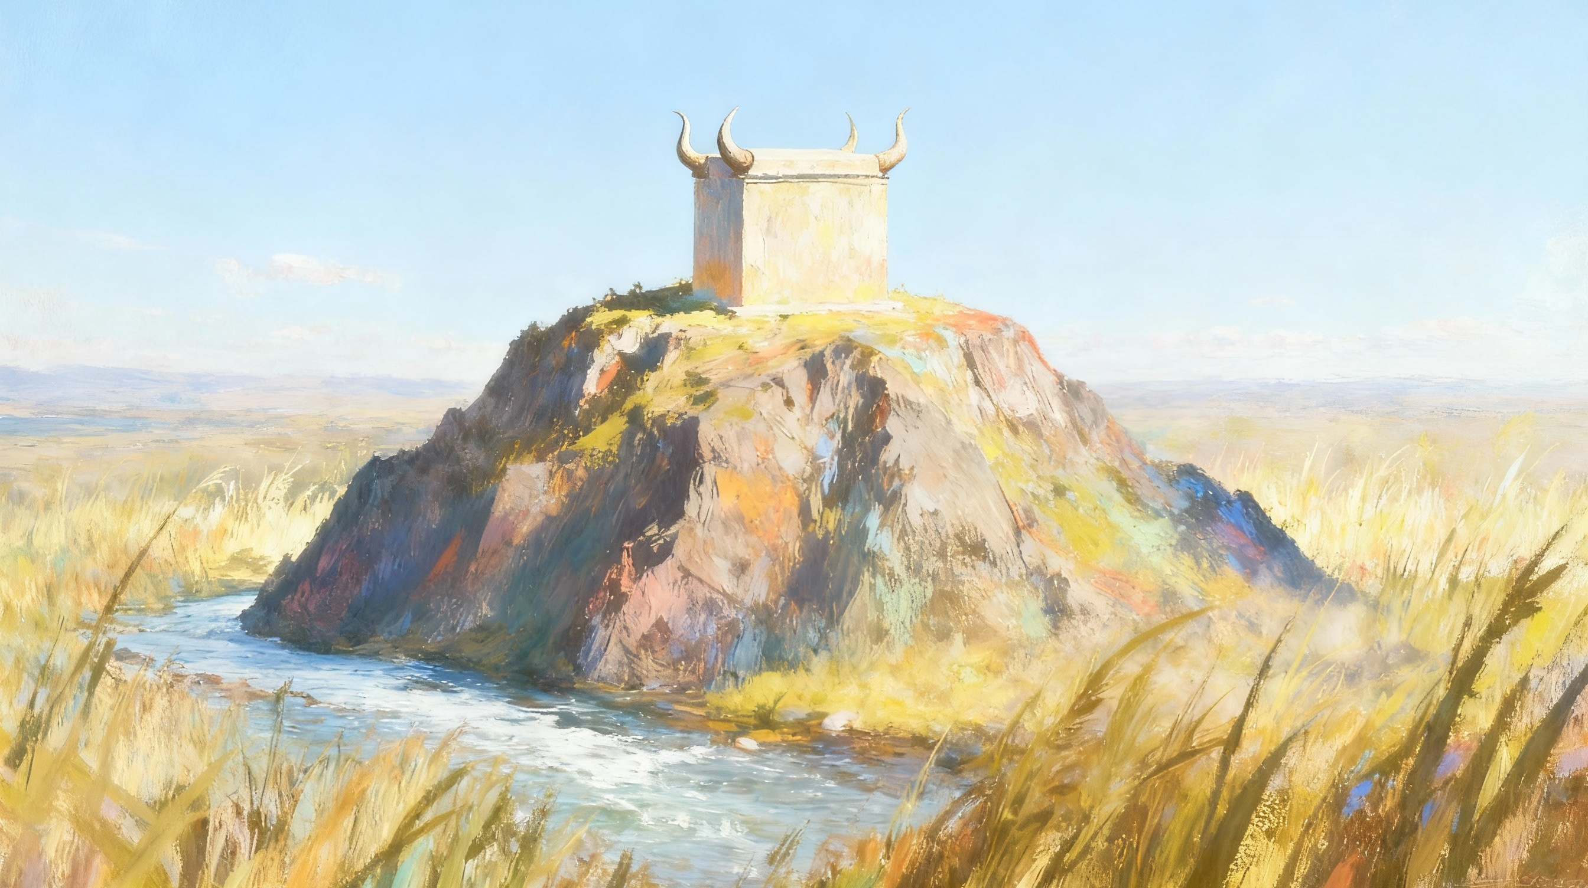
อาศัยในแผ่นดิน
Lesson 11 for December 13, 2025

Slide 2
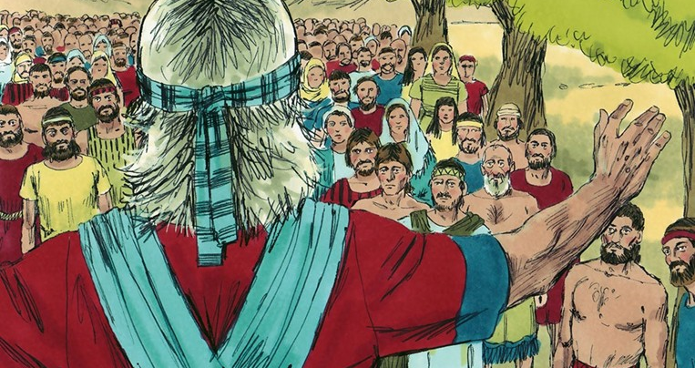

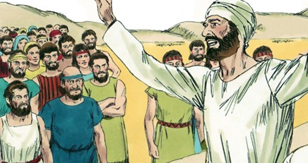
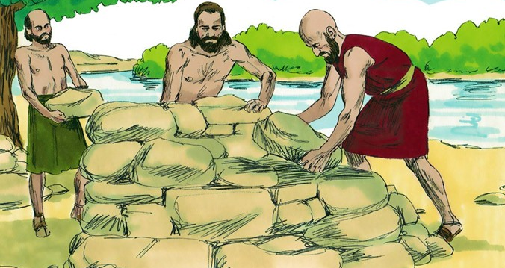
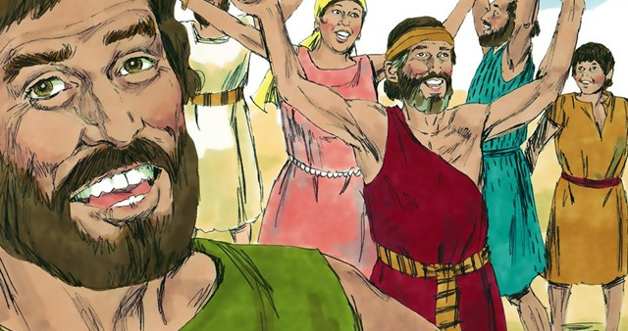
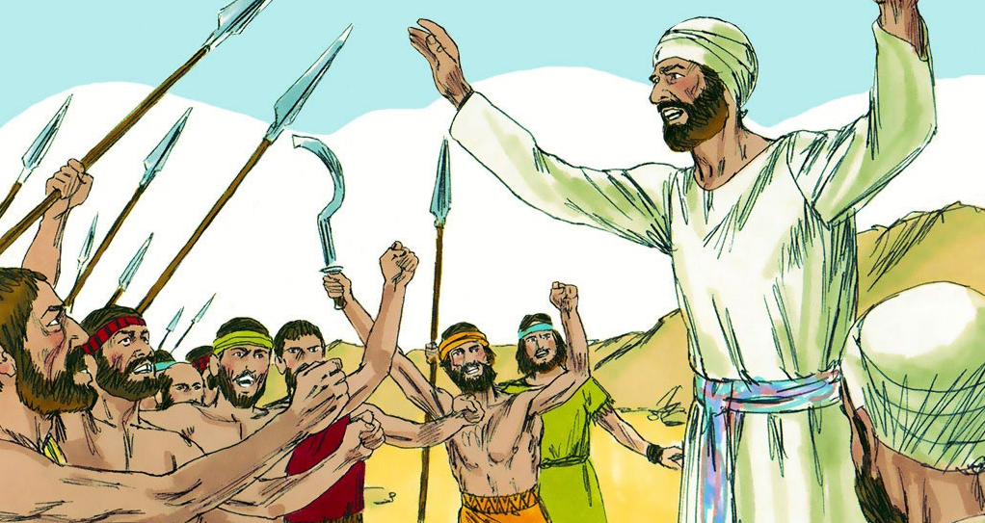
“คำ​ตอบ​นุ่ม​นวล​ช่วย​ละลาย​ความ​โกรธ​เกรี้ยว​ให้​หาย​ไป แต่​คำ​กัก​ขฬะ​เร้า​โทสะ” (สภษ. 15:1 )

Slide 3

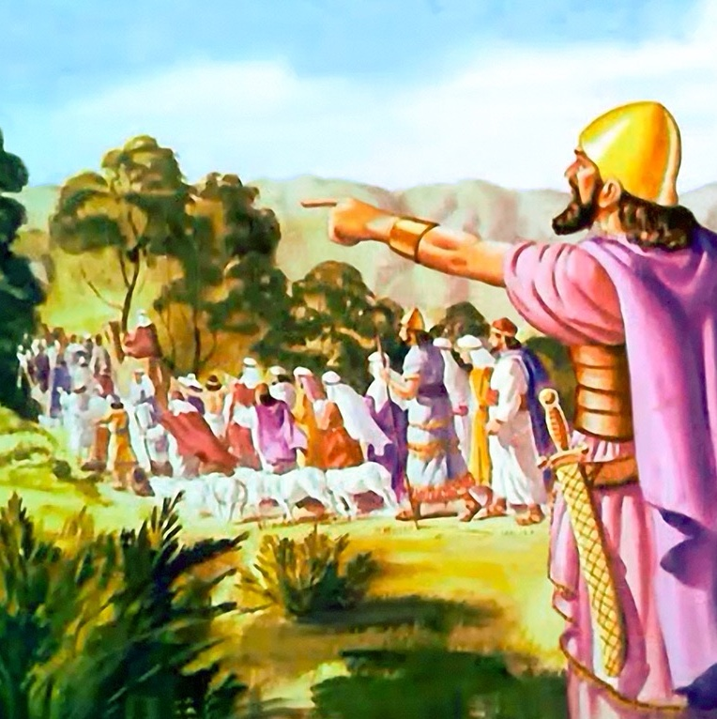
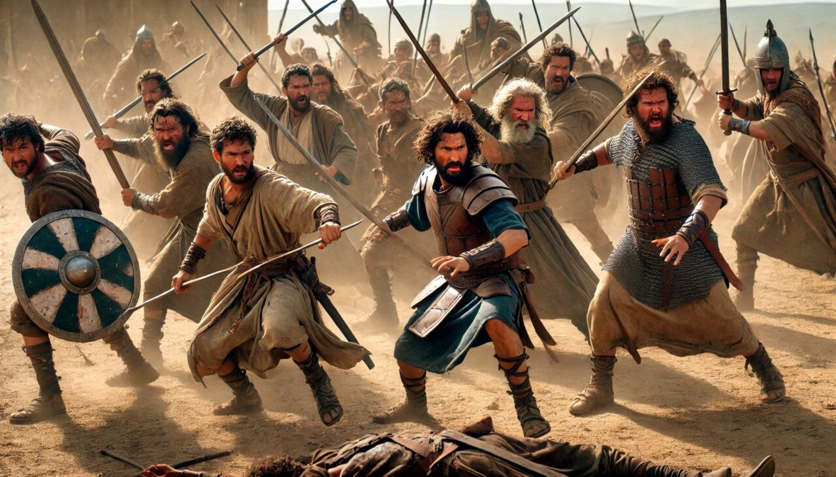





หลังจากสงครามหลายปี อิสราเอลได้พิชิตคานาอัน แม้ว่าประชากรยังไม่ถูกขับไล่ออกไปทั้งหมดก็ตาม
ชนเผ่าสองเผ่าครึ่งที่ยึดครองดินแดนทางตะวันออก (รูเบน กาด และมนัสเสห์ครึ่งเผ่า) และข้ามแม่น้ำจอร์แดนมาช่วยพิชิต ได้ทำตามพันธสัญญาของตนอย่างซื่อสัตย์
ในที่สุด เวลาแห่งการจากลาก็มาถึง หลังจากอวยพรและแนะนำให้พวกเขาดำเนินตามทางของพระเจ้า โยชูวาจึงปล่อยพวกเขาไป แต่การจากลานั้นถูกบดบังด้วยความเข้าใจผิดอย่างร้ายแรง ซึ่งอาจทำลายความสามัคคีของชาวอิสราเอลได้อย่างง่ายดาย
สุนทรพจน์สั่งลา (โยชูวา 22:1-8)
เหตุผลแห่งความเชื่อ (โยชูวา 22:10-12)
ข้อกล่าวหา (โยชูวา 22:13-20)
คำตอบที่เมตตากรุณา (โยชูวา 22:21-29)
การคืนดี (โยชูวา 22:30-34)

Slide 4


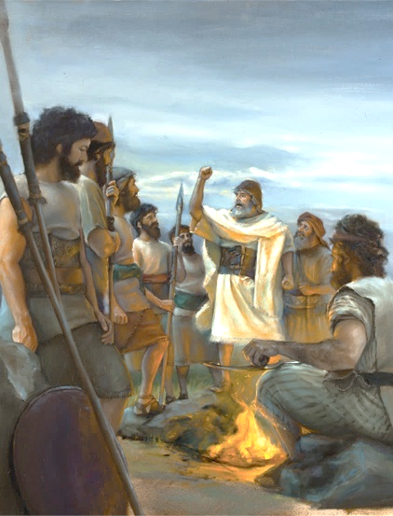
สุนทรพจน์สั่งลา
“เพียง​แต่​จง​ระวัง​ให้​มาก​ที่​จะ​ปฏิ​บัติ​ตาม​พระ​บัญ​ญัติ และ​กฎ​หมาย​ซึ่ง​โมเสส​ผู้​รับ​ใช้​ของ​พระ​ยาห์​เวห์​บัญชา​ท่าน​ไว้ คือ​ให้​รัก​พระ​ยาห์​เวห์​พระ​เจ้า​ของ​ท่าน และ​ดำ​เนิน​ใน​พระ​มรรคา​ทั้ง​สิ้น​ของ​พระ​องค์ และ​รัก​ษา​พระ​บัญ​ญัติ​ของ​พระ​องค์ และ​ยึด​มั่น​อยู่​กับ​พระ​องค์ และ​ปรน​นิบัติ​พระ​องค์​ด้วย​สุด​จิต​สุด​ใจ​ของ​ท่าน””(ยชว. 22:5 )
เนื่องจากแม่น้ำจอร์แดนจะทำให้เกิดการแบ่งแยกระหว่างเผ่าต่างๆ โยชูวาจึงให้คำแนะนำที่ชาญฉลาดแก่เผ่าทั้งสองและครึ่งเพื่อให้พวกเขายังคงซื่อสัตย์ต่อไปได้ (โยชูวา 22:5):
จงรักพระเจ้าของท่าน
เดินไปด้วยความเชื่อฟังกับพระเจ้า
รักษาบัญญัติของพระองค์
ยึดมั่นในพระองค์
รับใช้พระองค์ด้วยหัวใจและจิตวิญญาณของท่าน
ความรักคือหลักการที่ควรนำเราไปสู่พระเจ้า เรารักพระองค์เพราะพระองค์ทรงรักเราก่อน (1 ยอห์น 4:19)
นี่คือวิธีที่โยชูวาแสดงให้เห็นความประพฤติที่คาดหวังจากผู้ที่เลือกเดินกับพระเจ้า
การเชื่อฟังเป็นผลตามธรรมชาติของหัวใจที่สำนึกในพระคุณที่เข้าใจในสิ่งที่พระเจ้าทรงกระทำ
เราต้องยึดมั่นในพระเจ้าโดยไม่ปล่อยให้สิ่งรบกวนใดๆ มาทำลายพันธะสัญญานั้น
เราจะพบจุดมุ่งหมายที่แท้จริง ความพึงพอใจ และชีวิตที่อุดมสมบูรณ์ เมื่อเราเต็มใจรับใช้พระผู้สร้างด้วยความรัก

Slide 5


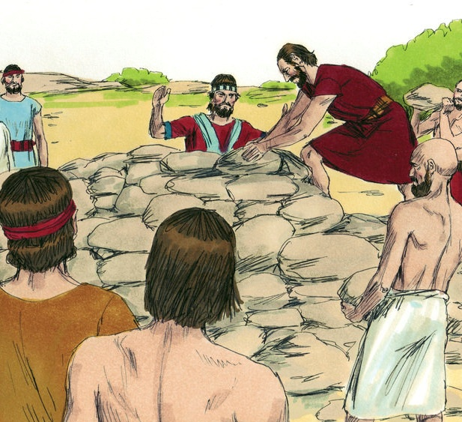
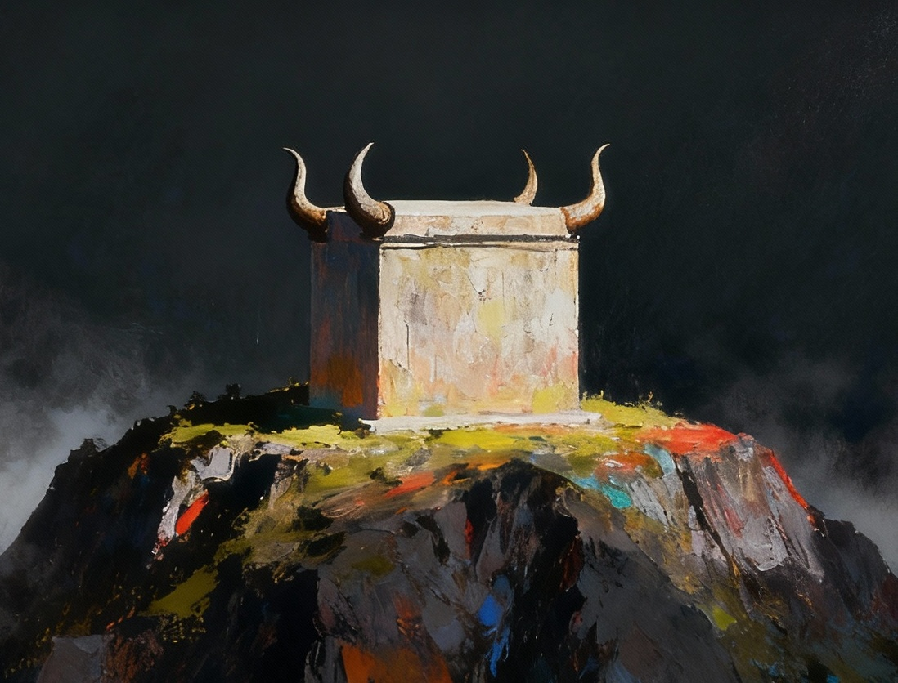
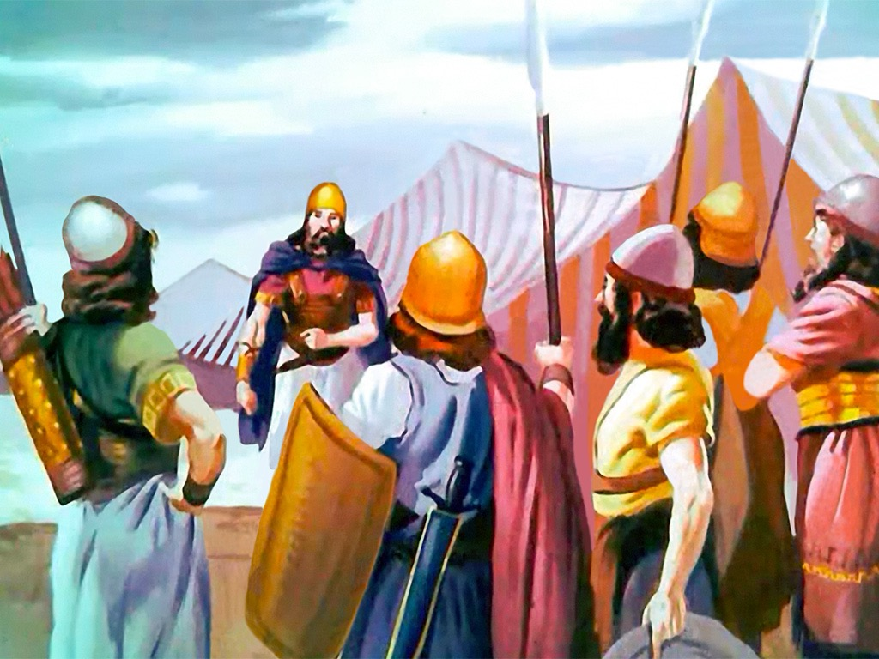
เหตุผลแห่งความเชื่อ
“และ​เมื่อ​พวก​เขา​มา​ถึง​ท้อง​ถิ่น​ใกล้​แม่​น้ำ​จอร์​แดน​ใน​แผ่น​ดิน​คา​นา​อัน คน​รูเบน คน​กาด และ​คน​มนัส​เสห์​ครึ่ง​เผ่า ได้​สร้าง​แท่น​บูชา​แท่น​หนึ่ง​ที่​ใกล้​แม่​น้ำ​จอร์​แดน เป็น​แท่น​ขนาด​ใหญ่” (ยชว. 22:10 )
ใกล้กับสถานที่ที่โยชูวาได้สร้างอนุสรณ์สถานแห่งการข้ามแม่น้ำจอร์แดนอย่างอัศจรรย์ สองเผ่าครึ่งได้สร้างแท่นบูชาที่คล้ายกับแท่นบูชาของสถานศักดิ์สิทธิ์ (ยชว. 22:10, 28)
การกระทำนี้ถูกตีความว่าเป็นการละเมิดกฎหมายที่ห้ามการถวายเครื่องบูชาในสถานที่อื่นนอกจากแท่นบูชาเผาในสถานศักดิ์สิทธิ์ (เลวีนิติ 17:8-9)
ชาวอิสราเอลที่เหลือตัดสินใจกำจัดบาปนี้โดยการโจมตีพี่น้องของตน (ยชว. 22:12) แต่พระเจ้าทรงเข้าแทรกแซงเพื่อป้องกันไม่ให้เกิดสงครามกลางเมืองนองเลือด พระองค์ทรงตั้งผู้คนที่เลือกที่จะไม่ตัดสินโดยปราศจากหลักฐานทั้งหมด พวกเขาให้โอกาสแห่งความสงสัย และพวกเขาตัดสินใจให้โอกาสพี่น้องได้อธิบายตนเอง (ยชว. 22:13-14)
ปรากฏว่าความผิดพลาดเพียงอย่างเดียวของเขาคือการไม่แจ้งให้พี่น้องทราบถึงเจตนาของเขา... แต่นั่นไม่ใช่ความบาป

Slide 6

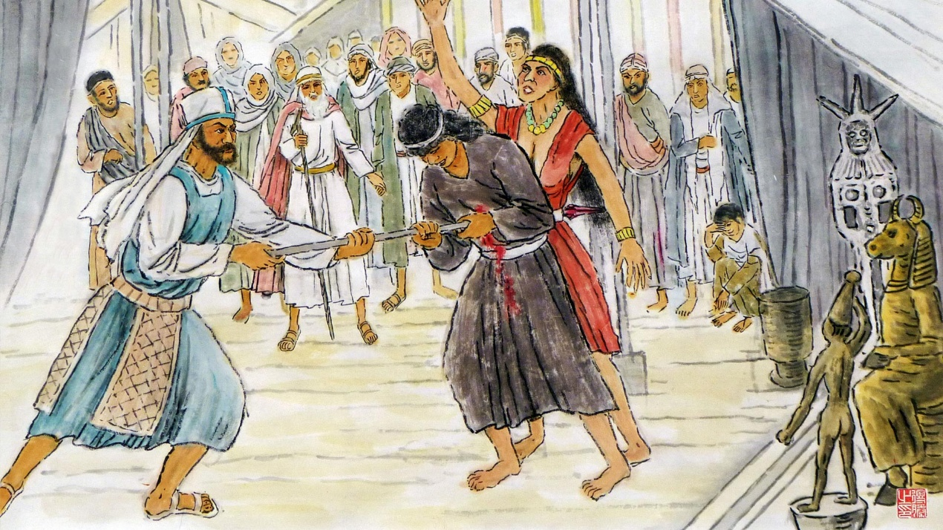
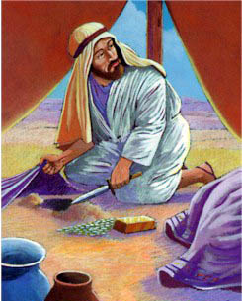
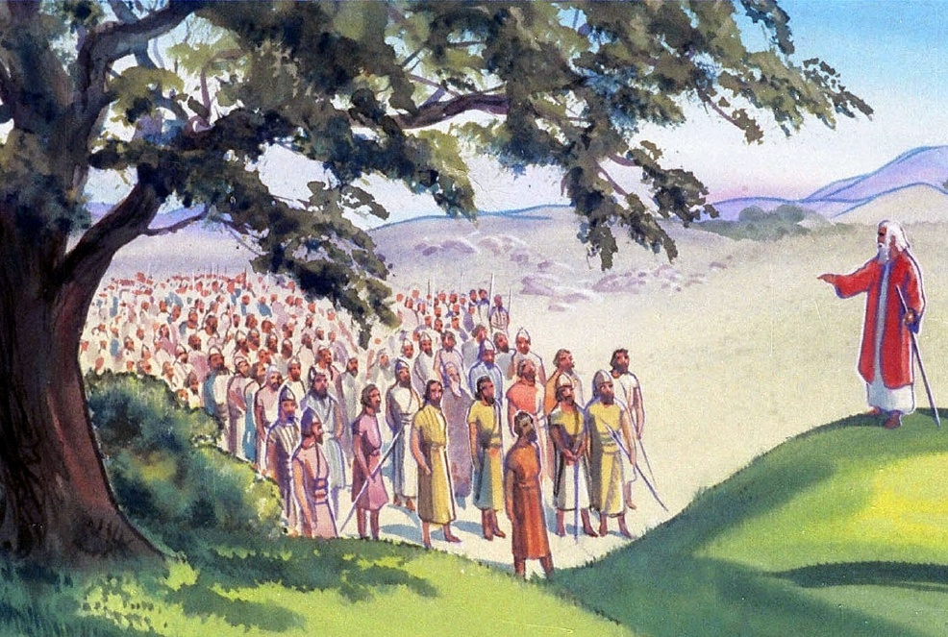
ข้อกล่าวหา
““ชุม​นุม​ชน​ทั้ง​สิ้น​ของ​พระ​ยาห์​เวห์​กล่าว​ดัง​นี้​ว่า ‘พวก​ท่าน​ได้​ทำ​การ​ทรยศ​เช่น​นี้​ต่อ​พระ​เจ้า​ของ​อิส​รา​เอล​ได้​อย่าง​ไร ใน​การ​ที่​ท่าน​ได้​หัน​กลับ​จาก​การติด​ตาม​พระ​ยาห์​เวห์ โดย​สร้าง​แท่น​บูชา​สำ​หรับ​ตัว​ใน​วัน​นี้​เป็น​การ​กบฏ​ต่อ​พระ​ยาห์​เวห์?” (ยชว. 22:16)
เหตุใดฟีเนหัสจึงได้รับเลือกให้เป็นหัวหน้าคณะกรรมการสอบสวน (ยชว. 22:13-14)
ฟีเนหัส บุตรชายของมหาปุโรหิต ได้พยายามอย่างไม่ลดละในการหยุดยั้งบาปที่บาอัลเปโอร์ (กันดารวิถี 25:7-8) ในคำปราศรัยของเขา เขาเชื่อมโยงบาปนี้กับบาปของอาคาน และเปรียบเทียบกับบาปที่คาดว่าเกิดจากสองเผ่าครึ่ง (ยชว. 22:16-20)
คำปราศรัยของฟีเนหัสสมเหตุสมผลอย่างยิ่ง หากมีการถวายเครื่องบูชาบนแท่นบูชาที่เพิ่งสร้างขึ้นใหม่ พระเจ้าจะทรงลงโทษอิสราเอลทั้งหมด (ยชว. 22:18ข)
อย่างไรก็ตาม พระองค์ได้ทรงให้โอกาสพวกเขาแก้ไขความผิดพลาดนี้ก่อนที่พวกเขาจะกระทำบาป พระองค์ได้ทรงให้โอกาสพวกเขากลับไปยังฝั่งแม่น้ำจอร์แดนซึ่งเป็นที่ตั้งของสถานนมัสการ (ยชว. 22:19)

Slide 7


คำตอบที่เมตตากรุณา
“ถ้า​เรา​ได้​สร้าง​แท่น​บูชา​นั้น​เพื่อ​หัน​จาก​การ​ติด​ตาม​พระ​ยาห์​เวห์ หรือ​เพื่อ​ถวาย​เครื่อง​บูชา​เผา​ทั้ง​ตัว หรือ​ธัญ​บูชา หรือ​เพื่อ​ถวาย​ศานติ​บูชา​บน​แท่น​นั้น ก็​ขอ​พระ​ยาห์​เวห์​ทรง​ลง​โทษ​เถิด” (ยชว. 22:23 )
เมื่อถูกกล่าวหา เผ่ารูเบนและกาด และเผ่ามนัสเสห์ครึ่งเผ่า ก็ได้ประพฤติตนเป็นแบบอย่างที่ดีดังนี้:
พวกเขารับฟังข้อกล่าวหาอย่างเงียบๆ
พวกเขาเรียกพระเจ้ามาเป็นพยาน
พวกเขายอมรับการลงโทษหากทำบาป
พวกเขาเปิดเผยเจตนาที่แท้จริงของตน
เมื่อชาวอิสราเอลไม่ทราบแรงจูงใจของพี่น้องในการสร้างแท่นบูชา พวกเขาก็รับเอาแนวคิดนี้มา: การกบฏ ความปรารถนาที่จะแยกตัวออกไป และการลงโทษจากพระเจ้า
ความจริงก็คือ ความปรารถนาที่จะอยู่ร่วมกับพี่น้องของตน และหลีกเลี่ยงการแยกตัวออกไปในอนาคตของชาวอิสราเอล (ยชว. 22:24-26)
แม้ว่าเผ่าที่ถูกกล่าวหาอาจรู้สึกขุ่นเคืองกับข้อกล่าวหาและตอบโต้อย่างรุนแรงเพื่อปกป้องตนเอง แต่ด้วยปฏิกิริยาที่เป็นมิตรของพวกเขา สงครามจึงหลีกเลี่ยงไม่ได้

Slide 8

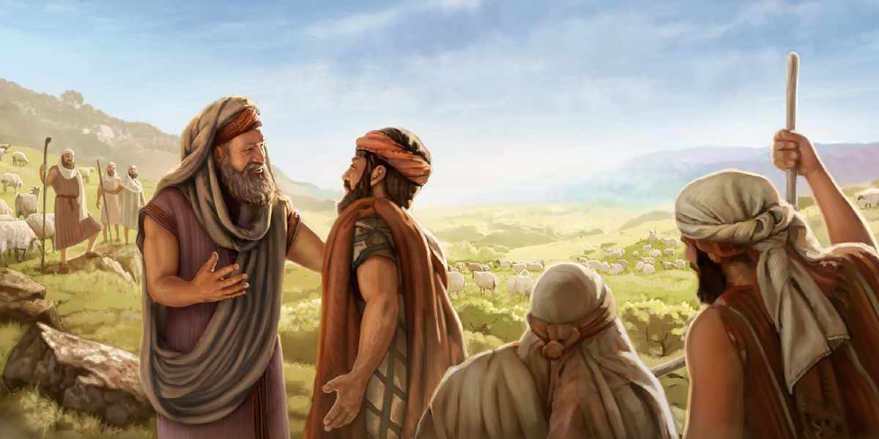
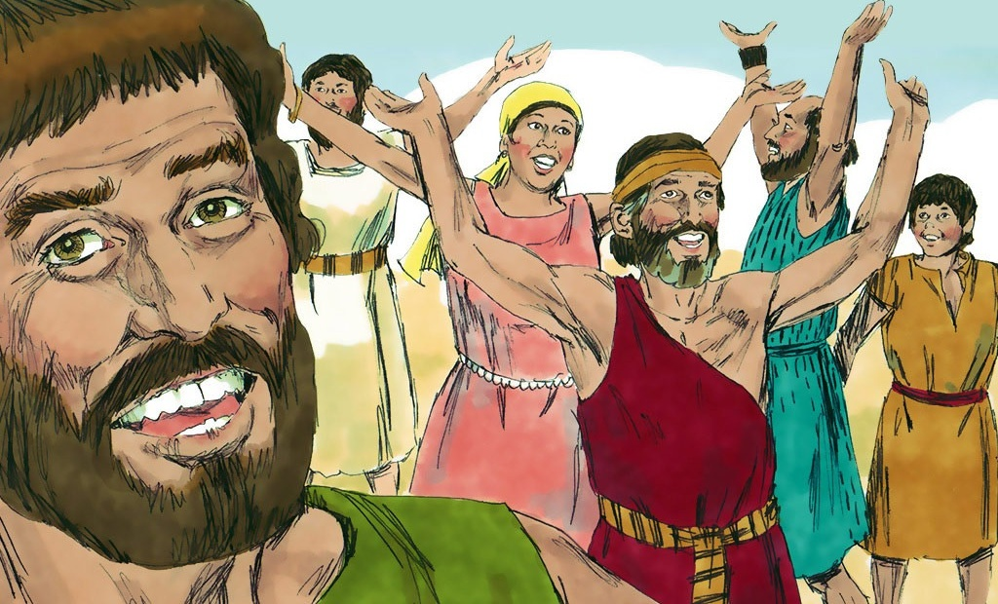
การคืนดี
“ราย​งาน​นั้น​เป็น​ที่​พอใจ​ประ​ชา​ชน​อิส​รา​เอล แล้ว​ประ​ชา​ชน​อิส​รา​เอล​ก็​สรร​เสริญ​พระ​เจ้า และ​ไม่​พูด​ถึง​เรื่อง​ที่​จะ​ทำ​สง​คราม​กับ​พวก​เขา เพื่อ​ทำลาย​แผ่น​ดิน​ซึ่ง​คน​รูเบน​และ​คน​กาด​ได้​อา​ศัย​อยู่​นั้น” (ยชว. 22:33 )
เมื่อเห็นว่าข้อกล่าวหานั้นไม่มีมูลความจริง ฟีเนหัสและคณะผู้แทนอิสราเอลจึงรู้สึกโล่งใจ (ยชว. 22:30-31) ส่วนพวกเขา เมื่อชาวอิสราเอลได้เรียนรู้ความจริง พวกเขาก็มีความยินดีและสรรเสริญพระเจ้า (ยชว. 22:32-33)
จากตัวอย่างของพวกเขา เราสามารถมองเห็นขั้นตอนที่จำเป็นในการฟื้นฟูสันติภาพในสถานการณ์ที่คล้ายคลึงกัน เมื่อเกี่ยวข้องกับครอบครัว คริสตจักร และชุมชน:
อย่าเพิ่งด่วนสรุป
พูดคุยถึงปัญหาที่เกิดขึ้นก่อนลงมือกระทำ
ยอมเสียลสะเพื่อความสามัคคี
ตอบสนองด้วยความสุภาพต่อข้อขัดแย้ง
ชื่นชมยินดีต่อสันติสุขในพระเจ้าที่ได้รับการฟื้นฟู
การสื่อสารถึงความคิดของพวกเรา

Slide 9

“บัดนี้ ลูกหลานของกาดและรูเบนได้นำจารึกไว้บนแท่นบูชาของพวกเขา ระบุจุดประสงค์ในการสร้างแท่นบูชานั้น และกล่าวว่า “แท่นบูชานี้จะเป็นพยานระหว่างเราว่าพระยาห์เวห์ทรงเป็นพระเจ้า” ด้วยเหตุนี้ พวกเขาจึงพยายามป้องกันความเข้าใจผิดในอนาคต และขจัดสิ่งที่อาจเป็นสาเหตุของการล่อลวง
บ่อยครั้งที่ความยากลำบากร้ายแรงเกิดขึ้นจากความเข้าใจผิดเล็กๆ น้อยๆ แม้แต่ในหมู่ผู้ที่ถูกกระตุ้นด้วยเจตนาอันชอบธรรมที่สุด และหากปราศจากความสุภาพและความอดทน ผลลัพธ์ที่ร้ายแรงและถึงขั้นร้ายแรงอาจตามมา […]
ไม่มีใครเคยถูกตำหนิติเตียนและประณาม แต่หลายคนกลับถูกผลักดันให้ห่างไกลจากวิถีทางที่ถูกต้อง และนำไปสู่การทำให้ใจแข็งกระด้างต่อความเชื่อ จิตใจแห่งความเมตตา กิริยามารยาทที่สุภาพอ่อนโยนและอดทน อาจช่วยผู้ที่ทำผิดและปกปิดบาปมากมายได้”
EGW (Patriarchs and Prophets, pp. 519)

